Slide 1
Desarrollo histórico de la democracia en México
DIPLOMADO EN MECANISMOS DE PARTICIPACIÓN CIUDADANA
Rafael Caballero Álvarez

Slide 2
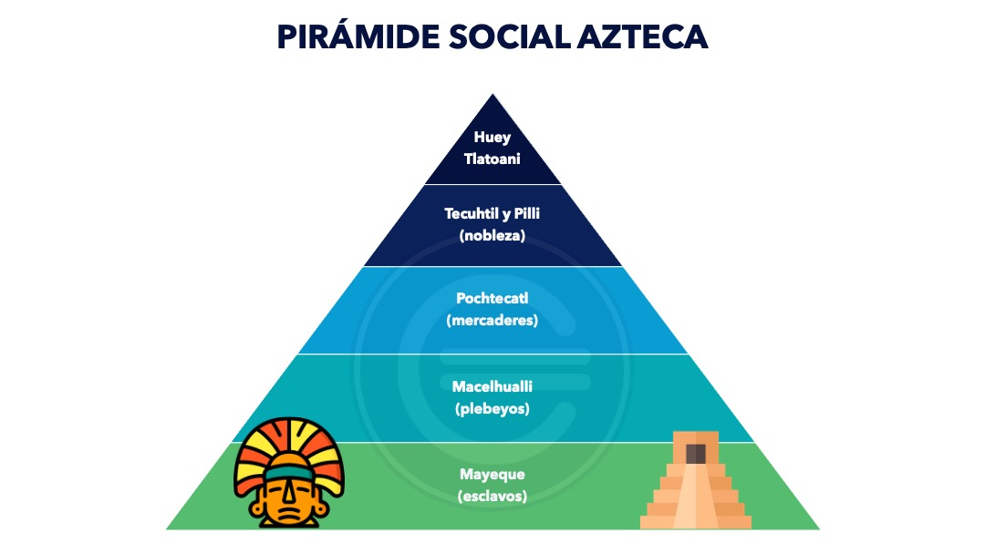
Organización política prehispánica
Fundación en 1325
La organizaicón política era semejante al feudalismo, con predominancia de las clases noble, guerrera y religiosa
Se erigió en imperio durante el period que va de 1430 a 1521
Existía un enorme y bien coordinado sistema administrativo y de tributación
La movilidad social y política era prácticamente nula

Slide 3
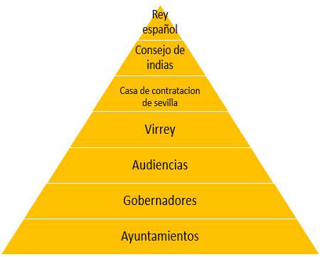
Conquista y virreinato
Caída de Tenochtitlan en 1521.
Hernán Cortés es nombrado gobernador y capitán general de Nueva España.
En 1527 se instaura la Real Audiencia por cédula real: primera audiencia a cargo de Nuño Beltrán de Guzmán; segunda audiencia comienza funciones en 1531 y fue presidida por Sebastián Ramírez de Fuenleal.
En 1535 comienza el virreynato

Slide 4
El movimiento insurgente
Inequidades entre criollos y peninsulares
Sometimiento de mestizos, indígenas y otros grupos.
“Viva nuestra Madre Santísima de Guadalupe. Viva Fernando VII y muera el mal gobierno…”
Hidalgo publicó un bando aboliendo la esclavitud, derogó los tributos a las castas, eliminó los estancos de la pólvora y del tabaco, así como las cajas de comunidad y pensiones que se exigían a los indígenas.
La batalla del Monte de las cruces marcó una división entre los insurgentes, quienes se disgregaron y luego huyeron al norte.
Fueron capturados en Coahuila, trasladados a Chihuahua para ser ejecutados y sus restos fueron exhibidos en Guanajuato.

Slide 5
Juntas electorales y las Cortes. Constitución de 1812
Elecciones para diputados de las Cortes
Compromisarios
Elegir al elector parroquial
1
Juntas electorales de parroquia
Instalarse como autoridades responsables.
Registrar a los participantes.
Verificar las certificaciones de cada etapa.
Contar los votos.
Publicar resultados en las imprentas.
Extender las actas de resultados.
Remitir los resultados a la autoridad superior.
Por cada 150 ciudadanos avecindados y residentes se elige un elector parroquial.
Presidente/Cura párroco
2 escrutadores
1 secretario
Juntas electorales de partido
2
Se eligen 3 electores por cada Diputado de las Cortes.
3
Juntas electorales de provincia
Comisión certificadora
Se eligen a los representantes de la nación.
Resolver quejas

Slide 6
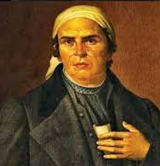
Decreto Constitucional para la Libertad de la América Mexicana (Constitución de Apatzingán) 22 de octubre de 1814.
Declara el principio de soberanía popular y establece un régimen republicano con división de tres poderes, en el que el Poder Ejecutivo (Supremo Gobierno) se deposita en tres personas y reproduce el sistema de elección indirecta a tres niveles (parroquia, partido y provincia) de la Constitución de Cádiz, en este caso, para nombrar a los diputados al Supremo Congreso.
Artículos: 5, 44, 48, 61 y 132

Slide 7
Independencia
Surgen dos grupos: conservado-res y liberales
Sin identidad, era fácil la germinación de distintas ideologías
Ambas corrientes se advierten desde la gestación del movimiento
En 1824 las logias masónicas emergen como movimientos de integración y acción política
El rito yorkino cuestionaba a la monarquía y proponía cambios de forma y fondo
El rito escoces impulsaba cambios moderados
Guadalupe Victoria fundó el grupo el Águila Negra
Bustamante traicionó a Guerrero e impuso el rito escocés que daría pie a la corriente centralista
México independiente

Slide 8
Constitución de 1824
1. La nación mexicana es para siempre libre e independiente del gobierno español y de cualquier otra potencia
3. La religión de la nación mexicana es y será perpetuamente la católica, apostólica y romana.
4. La nación mexicana adopta para su gobierno la forma de república representativa popular federal.
6. Se divide el supremo poder de la federación para su ejercicio en legislativo, ejecutivo y judicial.
9. Las cualidades de los electores se prescribirán constitucionalmenye por las legislaturas de los Estados, a las que también corresponde reglamentar las elecciones.

Slide 9
Línea del tiempo
En 1810 surge el movimiento insurgente de independencia.
En 1812 se promulgó la llamada Constitución de Cádiz
En 1813 se dieron a conocer los “Sentimientos de la Nación”..
En 1814 se promulgó la llamada Constitución de Apatzingán.
En 1821, se proclama la independencia, después del Pan de Iguala y de negociaciones con Iturbide, quien se corona Emperador de México el 21 de julio de 1822.
En 1824 el Constituyente proclama el pacto federal y la Constitución Federal de los Estados Unidos Mexicanos.

Slide 10
Línea del tiempo
En 1828 la elección para Presidente de la República dio el triunfo a Gómez Pedraza y surge la rebelión de Santa Anna, agravándose la lucha entre centralistas y federalistas.
En 1833 Santa Anna es declarado Presidente; en 1836 es encarcelado y el Congreso expide las 7 leyes constitucionales.
En 1843 se elaboraron las Bases Orgánicas, con un Congreso centralista moderado, de 68 miembros.
Se restituye en 1847 la Constitución de 1824 y se busca el retorno de Santa Anna.

Slide 11
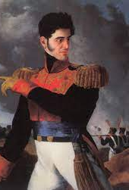
Siete Leyes Constitucionales de 1836
Los quince artículos de la primera ley, otorgaban la ciudadanía a aquellos que supieran leer y tuvieran un ingreso anual mínimo de 100 pesos, excepto para los trabajadores domésticos, quienes no tenían derecho a voto.
Está conformada por 15 artículos
a) Establece los derechos de los ciudadanos.
b) Define los conceptos de nacionalidad y ciudadanía estableciendo la obligación de profesar la religión de su patria.
c) La libertad de tránsito.
d) La libertad de imprenta
e) La inviolabilidad de la propiedad privada.
f) La irretroactividad de la ley.

Slide 12
Bases de Organización Política de la República Mexicana de 1843
7. Son habitantes de la República todos los que residen en puntos que ella reconoce por su territorio.
8. Son obligaciones de los habitantes de la República observar la Constitución y las leyes y obedecer a las autoridades
9. Derechos de los habitantes de la República:
Ninguno es esclavo en el territorio de la nación y el que se introduzca se considerará en la clase de libre
Ninguno puede ser molestado por sus opiniones: todos tienen derecho para imprimirlas y circularlas sin necesidad de previa calificación o censura.
A ninguno se aprehenderá sino por mandato de algún funcionario a quien la ley dé autoridad para ello, excepto el caso de delito infraganti en que puede hacerlo cualquiera del pueblo.

Slide 13
Bases de Organización Política de la República Mexicana de 1843
18. Son ciudadanos los mexicanos que hayan cumplido diez ocho años, siendo casados, y veintiuno si no lo han sido, y que tengan una renta anual de doscientos pesos por lo menos, procedente de capital físico, industria o trabajo personal honesto.
19. Son derechos de los ciudadanos mexicanos, el de votar en las elecciones populares
20. Son obligaciones del ciudadano
Adscribirse en el padrón de su municipalidad
Votar en las elecciones populares
Desempeñar los cargos de elección popular, cuando no tenga impedimento físico o moral.

Slide 14
Constitución de 1857
1. El pueblo mexicano reconoce que los derechos del hombre son la base y el objeto de las instituciones sociales.
2. En la República todos nacen libres.
6. La manifestación de las ideas no puede ser objeto de ninguna inquisición judicial o administrativa.
8. Es inviolable el derecho de petición, ejercido por escrito, de una manera pacífica y respetuosa; pero en materias políticas sólo pueden ejercerlo los ciudadanos de la República. A toda petición debe recaer un acuerdo escrito de la autoridad a quien se haya dirigido, y ésta tiene obligación de hacer conocer el resultado al peticionario.
9. A nadie se le puede coartar el derecho de asociarse o de reunirse pacíficamente con cualquier objeto lícito; pero solamente los ciudadanos de la República pueden hacerlo para tomar parte en los asuntos políticos del país.

Slide 15
Constitución de 1857
34. Son ciudadanos de la República todos los que, teniendo la calidad de mexicanos, reúnan además las siguientes:
Haber cumplido diez y ocho años siendo casados, o veintiuno si no lo son.
Tener un modo honesto de vivir
35 son prerrogativas del ciudadano:
Votar en las elecciones populares
Poder ser votado para todos los cargos de elección popular y nombrado para cualquier otro empleo o comisión.
Asociarse para tratar los asuntos políticos del país.
Tomar las armas del ejército o en la guardia nacional para la defensa de la República y de sus instituciones.
Ejercer en toda clase de negocios el derecho de petición.

Slide 16
Constitución de 1857
36. Son obligaciones del ciudadano de la República:
Inscribirse en el padrón de su municipalidad, manifestando la propiedad que tiene o la industria, profesión o trabajo de que subsiste.
Alistarse en la guardia nacional.
Votar en las elecciones populares en el distrito que le corresponda.
Desempeñar los cargos de la elección popular de la Federación, que en ningún caso serán gratuitos.
39. La soberanía nacional reside esencial y originariamente en el pueblo. Todo poder público dimana del pueblo y se instituye para su beneficio. El pueblo tiene en todo tiempo el inalienable derecho de alterar o modificar su forma de gobierno.
40. Es voluntad del pueblo mexicano constituirse en una República representativa, democrática, federal, compuesta de Estados libres y soberanos en todo lo concerniente a su régimen interior; pero unificados en una Federación establecida según los principios de esta ley fundamental.

Slide 17
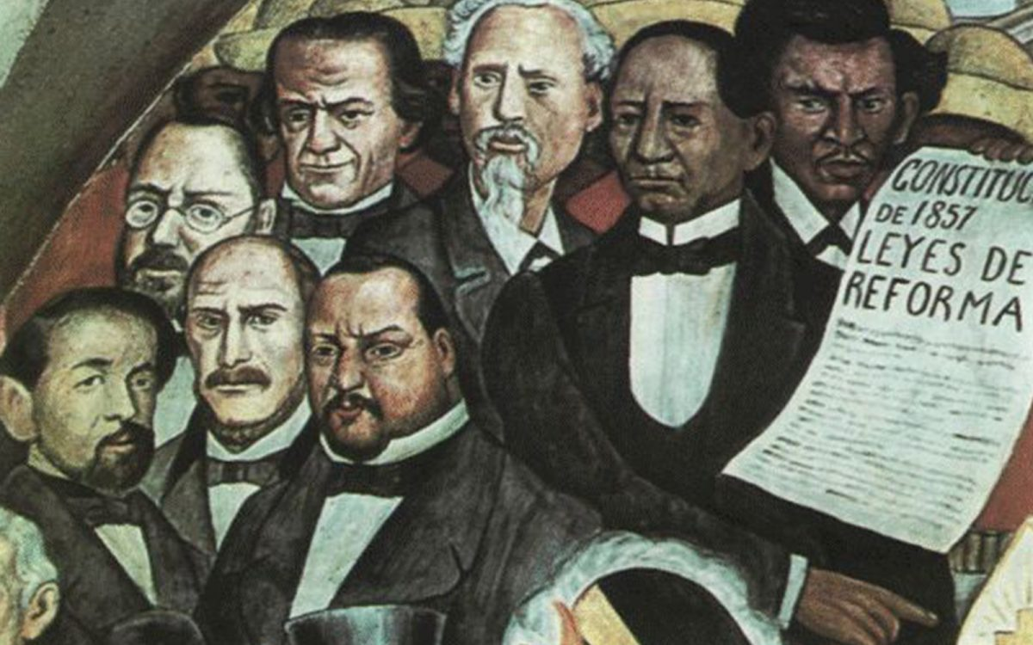
Liberalismo y reforma
1830-1847
Centralistas (Santa Anna) vs federalistas (Gómez Farías y Quintana Roo)
1847-1857
Liberales (moderados y radicales) vs conservadores
1857-1873
Liberales civilistas o ministeriales Juárez y Lerdo) vs militaristas (Díaz)

Slide 18
Línea del tiempo
En 1848 se firma la paz con EUA. Y se perdió más de la mitad del territorio nacional
Santa Anna regresa a gobernar el país con apoyo de los conservadores, encabezados por Lucas Alamán. Santa Anna promulgó las Bases de la Administración de la República.
Se elaboró el Plan de Ayutla en contra de Santa Anna y se estableció un nuevo gobierno y una Constitución liberal la de 1857.
Oposición política y armada frente al nuevo gobierno liberal (Plan de Tacubaya).

Slide 19
Línea de tiempo
Estalla la guerra de Reforma entre liberales y conservadores (1858-1860) con el triunfo de los liberales.
Se desarrolla la intervención francesa, enfrentando al Imperio de Maximiliano con la República defendida por Juárez (1862-1867)
Triunfa la República liberal y se dan las reelecciones de Juárez y de Sebastián Lerdo de Tejada sucesivamente (1867-1876)
Asume la presidencia Porfirio Díaz, de 1876 a 1880 y de 1884 hasta su derrocamiento en 1911.
Se establece el principio de No Reelección y se regula el régimen de partidos políticos.
Tensión entre el Estado y la iglesia. Amplia desigualdad social e inestabilidad económica por la crisis mundial.

Slide 20
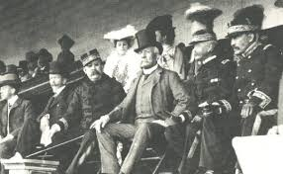
Porfiriato
1876
Política de conciliación
“Mucha administración, poca política”
1880
Formación de dos Corrientes: Civilistas (Partido Constitucional Liberal: Ignacio L. Vallarta, Justo Benítez, Protasio Tagle) y militaristas (Manuel González, Gerónimo Naranjo)
1886
Formación de un partido en forma de club
Amigos del presidente Díaz
1888
Formación de un partido oficial y uno de oposición
Partido Antire-eleccionista vs Unión Nacional
1892
Partido oficial y partido de oposición: Club Democrático Electoral vs Unión Nacional
1896
Nueva reelección sin oposición: Círculo Nacional Porfirista
1901
Club Liberal Ponciano Arriaga
Convención de liberales en San Luis Potosí
50 clubes locales (Confederación de Clubes Liberales)
La represión dio paso al periódico Regeneración
1903
Partido de oposición seria: Redención Antireeleccionista
1908
Entrevista Díaz-Creelman
Partido Antire-eleccionista

Slide 21
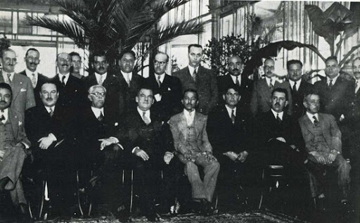
Revolución y periodo posrevolucionario
1908
Madero publica: La sucesión presidencial
1909
Se forman cuatro partidos: El Democrático, el Reeleccionista, el Nacional Democrático y el Antireeleccionista
El Partido Antireeleccionista fue el primer partido con organización moderna: base social, principios, programa político, organización de campañas
1910
Ley para la elección de poderes federales
1918
1911
1917
Díaz se proclama ganador de las elecciones y se desata la revolución
Díaz Renuncia y se convoca a nuevas elecciones
Madero se postula por el Partido Constitucional Progresista y gana
Se fundan nuevos partidos: Liberal Radical, Popular Evolucionista, Católico y Liberal Nacional
Se promulga la primera ley electoral por parte de Madero
Se promulga la Constitución Política de los Estados Unidos Mexicanos
Se forman cuatro nuevos partidos: el Liberal Constitucionalista, el Nacional Cooperativista, el Laborista y el Nacional Agrarista
Se reconoce el sufragio universal

Slide 22
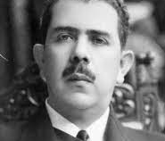
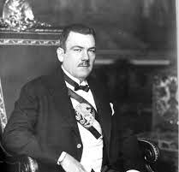
Línea de tiempo
Clima de inseguridad generalizado después de la Revolución.
A partir del 1 de diciembre de 1916 se reúne el Congreso Constituyente mediante convocatoria a elecciones expedida por Venustiano Carranza.
El 5 de febrero de 1917 se promulga la nueva Constitución, vigente hasta la actualidad.
Al periodo de 1929 a 1934 se le conoce como el “maximato” en el cual, Plutarco Elías Calles ejerció su domino como jefe máximo de los revolucionarios mexicanos.
En 1934 asume la presidencia Lázaro Cárdenas. En su política nacionalista fueron tres rubros los más importantes: el agrarismo, la educación socialista y la política indigenista.
Expropiación petrolera en1938 y transformación del PNR en el PRM, se unen la CNC y la CROC al partido oficial. El partido se convierte en el PRI en 1946.
Se desarrolla el proceso de la sustitución de la ruta armada por la ruta política-electoral para competir por el poder.

Slide 23
Comisión Federal de Vigilancia Electoral (1946-1950)
2 comisionados del Poder Ejecutivo: el Secretario de Gobernación (como Presidente de la Comisión) y otro miembro del gabinete.
2 comisionados de los partidos nacionales con mayor votación.
2 miembros del Poder Legislativo: un senador y un diputado.
Un Secretario: el Notario Público más antiguo del D.F.
Coordinar y vigilar las elecciones federales.
Instalar el Consejo del Padrón Electoral y vigilar el desarrollo de sus labores.
Comisión Federal de Vigilancia Electoral
Resolver consultas sobre el funcionamiento de las comisiones locales electorales.
Hacer recomendaciones sobre actuaciones de las comisiones locales electorales y los comités electorales distritales.

Slide 24
Comisión Federal de Vigilancia Electoral (1946-1950)
3 ciudadanos, propuestos en común acuerdo por los partidos políticos.
2 comisionados por partido, con voto.
Presidente, nombrado por la Comisión Federal.
Secretario: Notario Público de la capital de la entidad, con más de un año de ejercicio.
Preparación, desarrollo y vigilancia del proceso electoral en sus entidades.
Comisiones locales electorales
Resolver controversias sobre el funcionamiento de los comités electorales distritales.
Revisar actos de los comités electorales distritales, sobre reclamaciones contra sus decisiones en el proceso electoral.
Organización, desarrollo y vigilancia del proceso electoral en su distrito.
Hacer la división territorial del distrito en secciones electorales para instalar las casillas.
Convocar a partidos políticos para designar miembros de las mesas de casilla (Presidente, Secretario, sus suplentes y 2 escrutadores).
Instalar juntas computadoras.
2 comisionados de los partidos políticos.
3 ciudadanos del Distrito, propuestos en común acuerdo por los partidos políticos.
Comités electorales distritales
Proceder en casos de reclamaciones presentadas por partidos políticos o ciudadanos, sobre la inclusión de votantes en la lista electoral o modificación del padrón electoral.

Slide 25
Comisión Federal de Vigilancia Electoral y Colegios Electorales (1946-1950)
Registro de Electores
Organismo técnico, federal y dependiente de la Comisión Federal de Vigilancia Electoral.
Bajo responsabilidad del Consejo del Padrón Electoral.
Director General de Correos
Director General de Población
Calificar la elección de sus propios miembros.
Calificar la elección del presidente de la República.
Declarar la nulidad de la elección en caso que se estimen irregularidades.
Colegio Electoral
Cámara de Diputados
Colegio
Electoral
Cámara de Senadores
Calificar la elección de sus propios miembros.
Declarar la nulidad de la elección en caso que se estimen irregularidades.

Slide 26
Reforma no reeleccionista de 1933
Prohibición de reelección inmediata de legisladores.
Objetivo: evitar la prevalencia de oligarquías regionales.
Discusión parlamentaria:
a) Dificultad de encontrar cada trienio personas aptas para la función legislativa.
b) Disminución de la fuerza del Legislativo.
c) Imposibilita el desarrollo de la oposición.
d) No reelección como resguardo del voto popular.
Resultó en el debilitamiento de liderazgos regionales e influyó en la creación del presidencialismo mexicano.

Slide 27
Esfuerzos parlamentarios por reincorporarla
Permitir la reelección inmediata de diputados federales de forma indefinida
Partido Popular Socialista (PPS)
Vicente Lombardo Toledano: Profesionalizar a los diputados
Reforma de 1964
Dictamen: Limitó la reelección a dos periodos consecutivos
Consenso entre diputados:
Oradores del PPS, PAN, PARM y PRI hablaron a favor
Reelección legislativa ≠ presidencial

Slide 28
Reforma reeleccionista de 1964
El dictamen se aprobó y se turnó a la Cámara de Senadores
Debate extra legislativo manifestaba una negativa a la reelección
En la Asamblea Nacional del PRI de abril de 1965, entre miembros del CEN se suscribió un documento en contra de la reelección de diputados.
En el senado la iniciativa es rechazada sin discusión:
Se reconoce la importancia del objetivo que persigue, pero no la identifica como su medio óptimo
Se rechazó por:
Peligro de desestabilizar la distribución interna del poder en el PRI.
Descentralizaba el poder de dominación de candidatos del PRI

Slide 29
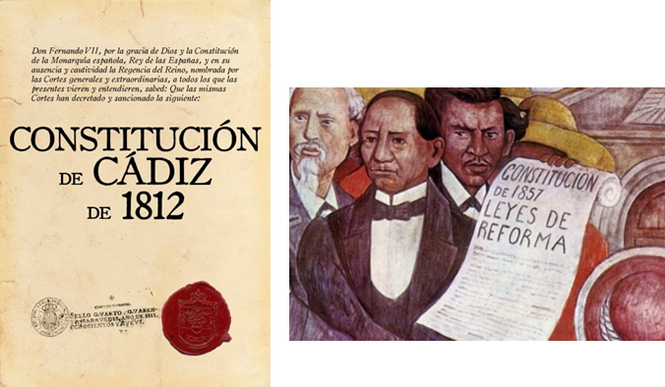
Historia de los candidatos independientes en México
(1 de 2)
1810
A partir de la independencia, han participado candidatos independientes en México.
1946
1911
La Ley Electoral de 1911 reconoció tanto a los partidos políticos como a los candidatos sin partido.
La Ley Electoral de 1946 limitó exclusivamente a los partidos políticos el derecho a registrar candidaturas para acceder a los cargos de elección popular.

Slide 30
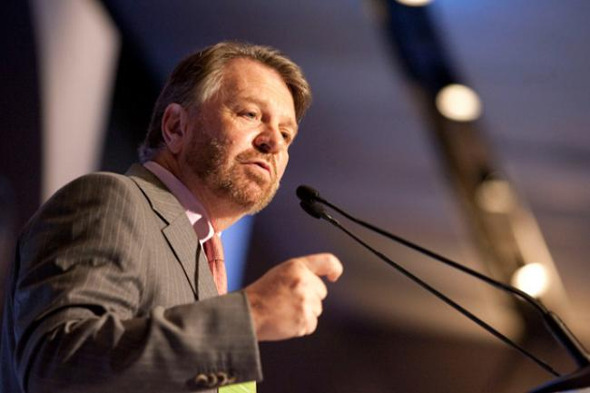
Historia de los candidatos independientes en México
(2 de 2)
2006
La Suprema Corte confirmó la constitucionalidad de las candidaturas independientes a nivel local (Acción de Inconstitucionalidad 28/2006 y sus acumuladas).
2007
2008
2012
Una reforma al artículo 116 constitucional estableció el derecho exclusivo de los partidos políticos para postular candidatos en las elecciones locales.
La Corte Interamericana de Derechos Humanos determinó que el monopolio de los partidos políticos en la postulación de candidatos era adecuado (Castañeda Gutman vs. México).
Se reformó el artículo 35 constitucional con la finalidad de reconocer el derecho de los ciudadanos a postularse como candidatos independientes.

Slide 31
Comisión Federal Electoral (1977-1985)
Funciones jurisdiccionales
Recurso de inconformidad
Recurso de aclaración (en 1982)
Registro Nacional de Electorales
Colegio Electoral de la Cámara de Diputados
Recurso de queja
Comisión Federal Electoral
Comisión Local Electoral
Recurso de revocación
Recurso de protesta
Recurso de revocación
Comité Distrital Electoral
Recurso de revisión: de segunda instancia, conoce el superior jerárquico inmediato del organismo responsable.
Suprema Corte Justicia de la Nación
Recurso de reclamación

Slide 32
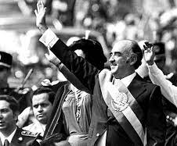
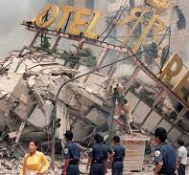
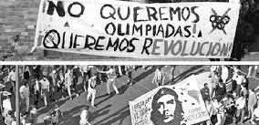
Línea del tiempo
En 1946 Miguel Alemán Valdés fue el primer presidente de la República no militar.
En 1948 México es miembro de la Organización de Estados Americanos.
En 1952 gana la presidencia Adolfo Ruiz Cortines. La oposición realiza un mitin denunciando fraude electoral.
En 1968 fuerzas armadas reprimen un mitin estudiantil en la plaza de las Tres Culturas de Tlatelolco. En 1970 Luis Echeverría gana las elecciones presidenciales con un gran descontento social.
En 1976 José López Portillo compite como candidato único a la Presidencia de la República, lo que impulsó al gobierno a reformar la ley para incentivar la participación de partidos y organizaciones políticas en las contiendas electorales.
El Partido Comunista Mexicano obtuvo su registro, financiamiento público y representantes en la Cámara de Diputados.
El PRI perdió credibilidad después de una gran crisis económica de 1982 y de las consecuencias del terremoto de 1985.
En las elecciones federales de diputados y senadores de 1985 se registró un abstencionismo de 50%.

Slide 33
Transición y consolidación democrática
1977 | 1987 | 1989 | 1993 | 1996 | 2007
Entidades de interés público Se promulga la Ley Federal de Organizaciones Políticas y Procesos Electorales Se incorpora la representación proporcional | Se promulga el Código Federal Electoral Se crea el TRICOEL La Cámara de Diputados aumentó de 400 a 500 Se incorpora la cláusula de gobernabilidad | Se establece el proceso electoral como una función estatal y pública Se modifican las reglas de financiamiento y acceso a medios de comunicación Se aprueba el COFIPE Se crean el IFE y el TRIFE | Concluye el proceso de autocalificación electoral Se elimina la cláusula de gobernabilidad | Se otorga autonomía al INE Desaparece el TRIFE y el Tribunal Electoral se incorpora al Poder Judicial de la Federación Se fortalecen las prerrogativas de financiamiento y acceso a medios | Se gesta el modelo de comunicación política Se fortalecen los mecanismos de fiscalización y acceso a medios

Slide 34
Reforma 2014
Sistema electoral híbrido
Candidaturas independientes
Sistema uniformado de fiscalización
Modificaciones al PES
Nuevas causales de nulidad
Reelección
Ley General de Instituciones y Procedimientos Electorales
Ley General del Partidos Políticos
Ley Federal de Consulta Popular
Ley General de Delitos Electorales

